Slide 1

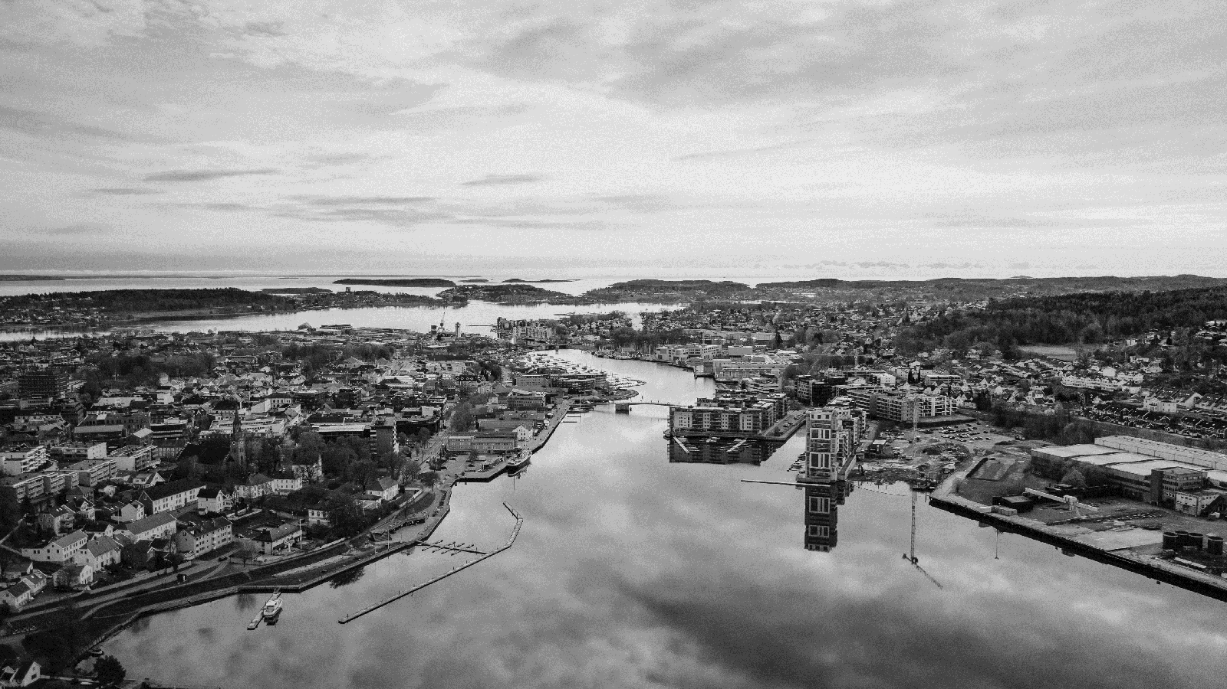



Guide til deg som skal lede øvelsen
På de neste sidene kommer noen tips og instrukser til deg som skal lede øvelsen. Disse er skjult og er ikke en del av presentasjonen du viser de andre deltakerne.

Slide 2
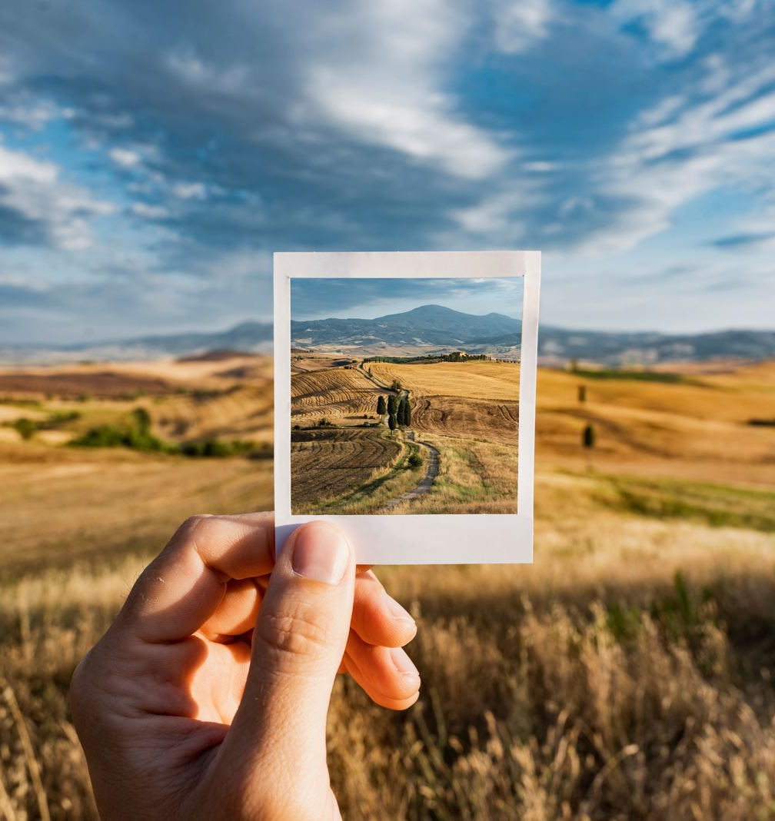

Rammer:
Hvem:
Denne øvelsen passer for alle som vil skape og løfte frem mange idéer i en gruppe.
Antall:
Øvelsen gjøres i gruppe og er lettest å gjennomføre om man er mellom 5 og 15 personer.
Tid:
Du bør sette av omtrent 20 minutter til å gjennomføre denne øvelsen.
Hva trenger du:
Et rom som det er godt å være i og som har en skjerm
En tavle (eller et stort gråpapir) og noen tusjer
A4-ark og penner til alle deltakerne
Notes:
Tidsbruk: 34 minutter ved bordet
Bordvertbehov
Øvelsesoversikt
Bli kjent
Bli kjent med designutfordringen
Fylle ut empatikart – ind.
Felles empatikart

Slide 3
Viktig å passe på!
Pass på tiden!
Du som leder øvelsen må passe på tiden. I denne øvelsen skal du ta tiden og gi beskjed når ett minutt er gått og man skal bytte rute. Sørg for fremdrift, noe av poenget er at det skal gå fort!
Alene, sammen
I denne øvelsen jobber vi individuelt, sammen. Dette gjør vi fordi vi ønsker å få frem flest mulig idéer, fra flest mulig folk. Snakker vi sammen er faren stor for at vi låser oss i ett spor eller at de som snakker høyest påvirker resten av gruppa.
Styr ordet
Husk at alle er forskjellige. Noen tar gjerne ordet, kanskje til og med uten å tenke seg så mye om. For andre sitter det lenger inne å si sin mening. Når dere deler i plenum er det din jobb å passe på at alle får sagt det de mener.
Notes:
Tidsbruk: 34 minutter ved bordet
Bordvertbehov
Øvelsesoversikt
Bli kjent
Bli kjent med designutfordringen
Fylle ut empatikart – ind.
Felles empatikart

Slide 4
Gæren åtter – få frem mange ideer raskt!
Jo flere idéer vi har å velge mellom, jo større er sannsynligheten for å finne de virkelig gode idéene. I dag skal vi få frem mange idéer på kort tid!
Hold dere fast, dette kommer til å gå litt fort! ☺

Slide 5
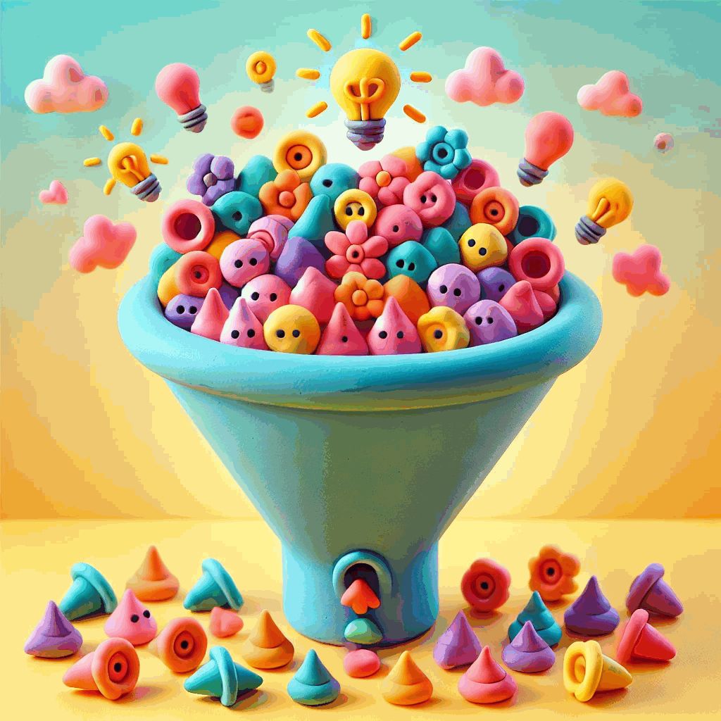
Idéskaping – litt teori
Ja, alle kan faktisk være kreative
Målet er ikke å finne én perfekt idé, men å utforske så mange muligheter som mulig. Det er ofte de rareste eller enkleste ideene som fører til de beste løsningene. Derfor bruker vi ikke så lang tid på denne fasen. Husk: Vi skal jo prøve og feile, så du kan alltid gå tilbake til en tidligere ide seinere.
Hvordan gjør du det?
Mange ideer foran den ene «gode»: Det er alltid en god ide å utfordre sine første ideer og møte seg i døra. La ideene dine konkurrere, så kan du alltid gå tilbake til den første, hvis den viser seg å være best.
Alene, sammen: Vi jobber som regel i samme rom, men med 100% fokus på egne ideer.
Prioriter: Velg ideer som både gir stor verdi og er realistiske å gjennomføre. Gruppa bestemmer!
Notes:
Tidsbruk: 34 minutter ved bordet
Bordvertbehov
Øvelsesoversikt
Bli kjent
Bli kjent med designutfordringen
Fylle ut empatikart – ind.
Felles empatikart

Slide 6
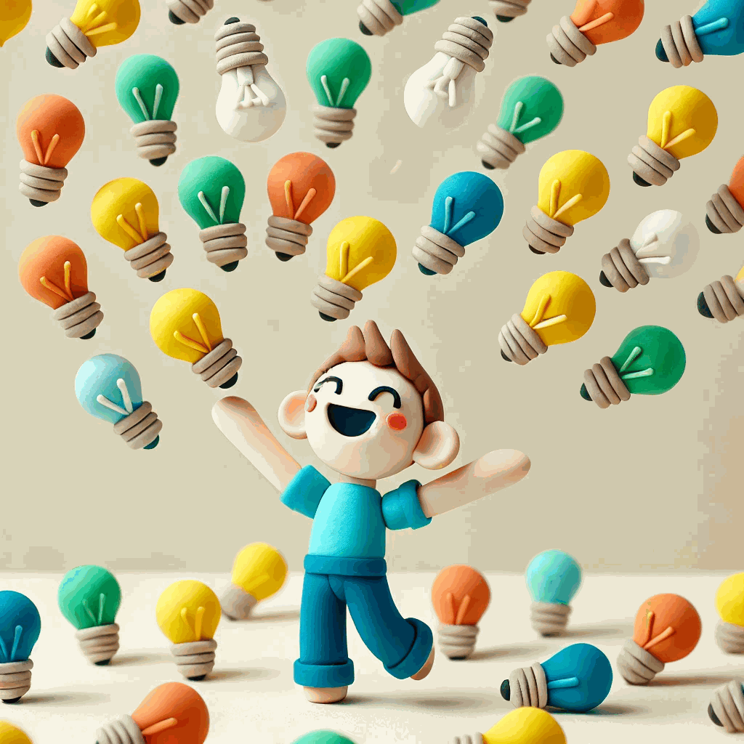
To tips til idéskaping
Idétips 1: Ikke overtenk
Du sitter nok allerede på flere løsningsforslag, så start der!
Prøv å presse frem flere idéer enn du tror du klarer
Idétips 2: Vær rask
Hold høyt tempo!
Kort tid per idé
Ikke bli låst i detaljer! Fokuser på helhetsbildet eller visjonen, vi finner ut av hvordan vi kommer oss dit senere!
Notes:
Tidsbruk: 34 minutter ved bordet
Bordvertbehov
Øvelsesoversikt
Bli kjent
Bli kjent med designutfordringen
Fylle ut empatikart – ind.
Felles empatikart

Slide 7
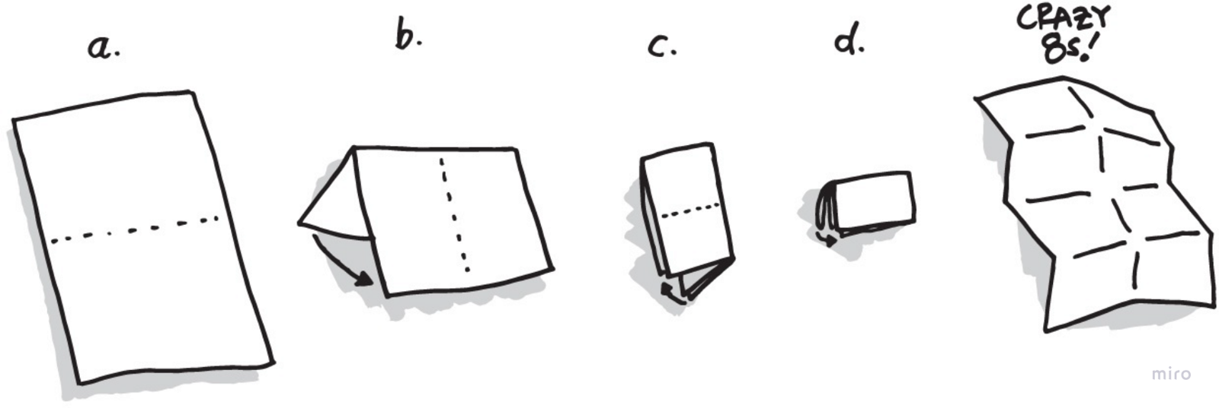

«GÆERN ÅTTER»
Ta et A4 ark og brett det 3 ganger*
*Eller tegn 8 ruter ;-)

Slide 8
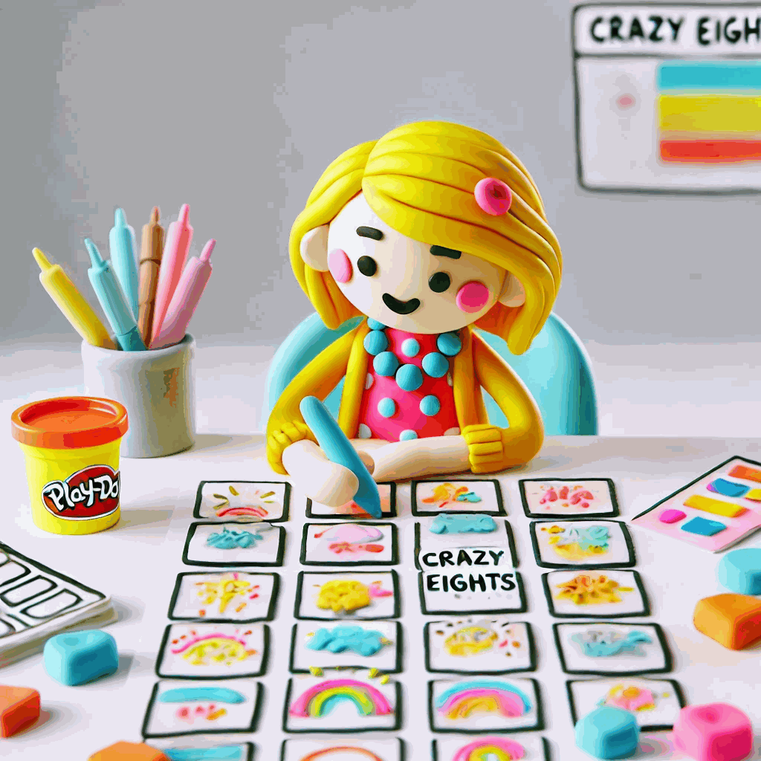
Individuelt arbeid
Tid: 8 minutter
Gæren åtter
Bruk arket du akkurat brettet.
Skriv ned 8 idéer, variasjoner eller deler av en idé – en idé i hver rute.
Dette skal gå fort, du har bare 8 minutter totalt – ett minutt pr. rute!
Fasilitator sier i fra når du skal starte, hver gang det har gått ett minutt og du skal bytte rute, og når tiden er ute.
Pust med magen, ikke overtenk ☺
Notes:
Tidsbruk: 34 minutter ved bordet
Bordvertbehov
Øvelsesoversikt
Bli kjent
Bli kjent med designutfordringen
Fylle ut empatikart – ind.
Felles empatikart

Slide 9
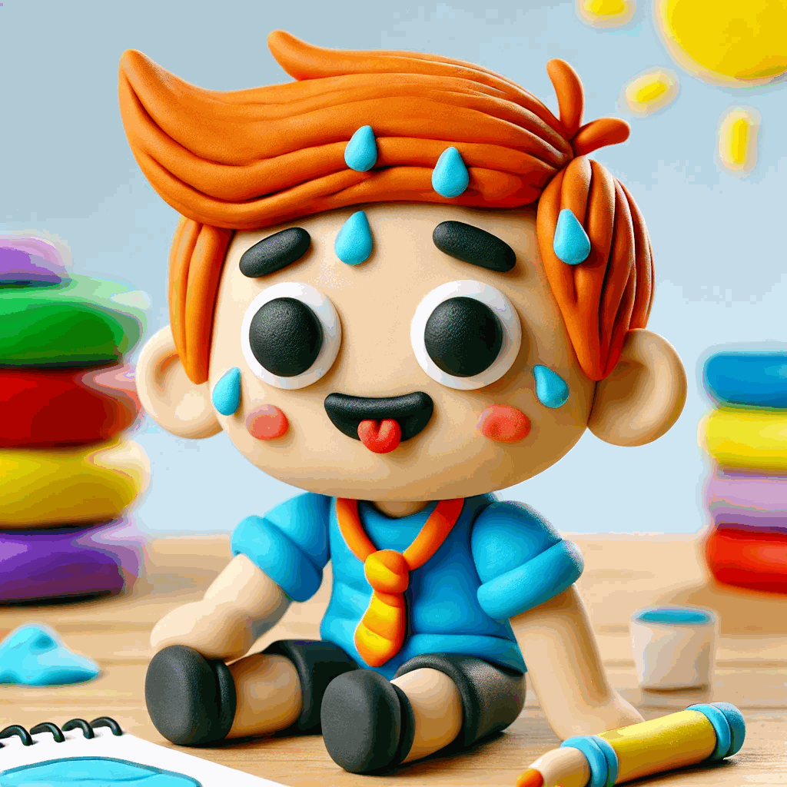
«GÆERN ÅTTER»
Var det slitsomt?

Slide 10
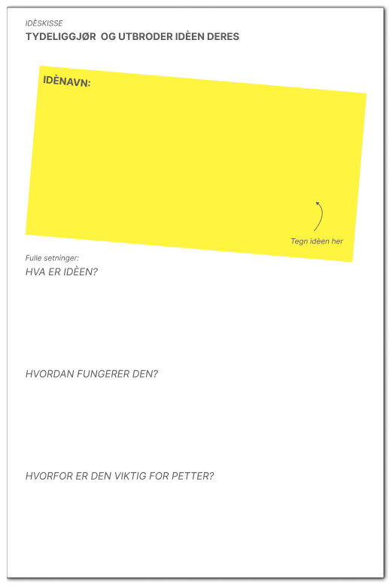
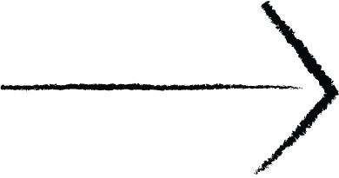
Veien videre…
Hver person velger den av sine egne idéer de mener det er best å jobbe videre med. Enten fra en av rutene, eller en kombinasjon av flere ruter.
Så bør dere gå over på løsningsskisseøvelsen!

